Slide 1
前端与数学 物理学
2015.2.4

Slide 2
About Me
靳晓培
奇舞团前端
支持问答项目组

Slide 3
概念
力学的三个领域：静力，动力学，运动学
静力学：研究平衡的力
动力学：不平衡的力导致加速运动
运动学：只研究纯粹的运动，不考虑涉及的力或质量

Slide 4
运动学
位置：var pos = new Vector2(2, 5);
以及后面讲的加速度，各种力都用这种表示

Slide 5
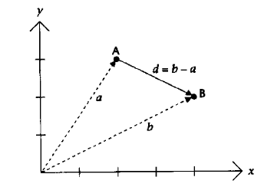
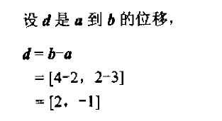
运动学
位移：位置的改变，两个位置向量的差值

Slide 6
运动学
距离：距离是标量，位移是向量
求值：两点之间的距离，即位移向量长度
length: function () {
return Math.sqrt( this.x * this.x + this.y * this.y );
}

Slide 7
运动学
速度：位置随时间的改变，位移与时间比值
在动画里，一般都是定义一个速度，然后让对象根据这个速度产生位置的变化
他也是向量来表示，描述了方向和大小，比如
var vel = new Vector2(1, 2);
若按canvas坐标系来讲，就是说明速度为右下方
速率：标量，是速度向量的长度，大小
已知角度和速率，可以根据正弦算速度Y，余弦算速度X

Slide 8
运动学
恒定速度：轨迹为直线
随机速度：无规律，不稳定的运动状态
鼠标控制：鼠标位置来为速度赋值
见DEMO

Slide 9
运动学
加速度：速度随时间的改变，因为速度是位置随时间的改变，所以加速度是位置随时间的改变程度随时间的改变，同样是向量表示
恒定加速度
随机加速度
鼠标控制
见DEMO

Slide 10
力
力：对物体向某个方向推或拉的作用，同样是向量表示
牛顿第一定律：说明了力的含义，保持静止或受到不平衡外力做运动
牛顿第二定律：力的作用效果，获得加速度，合力越大，加速度越大，质量越大，加速度越小

Slide 11
牛顿第一定律
不平衡外力：也称合力，受到的所有力相加
合力为0则保持原有状态，否则就朝合力方向运动
plus : function ( v ) {
this.x += v.x;
this.y += v.y;
}

Slide 12
牛顿第二定律
a = f / m
加速度等于合力除以质量
accel = forceNet.multiplyScalar(1 / m)
但是有些动画，质量不重要，则可以简化为
a = f

Slide 13
Canvas动画中力的驱动方式
作用于物体的力形成合力；合力产生加速度；加速度改变物体的速度；速度改变物体位置，顺序是： 力，合力，加速度，速度，位置
最后把位置向量计算完之后，赋值给canvas里面的需要运动的目标的x,y
注意，canvas和笛卡尔坐标系是否需要转换

Slide 14
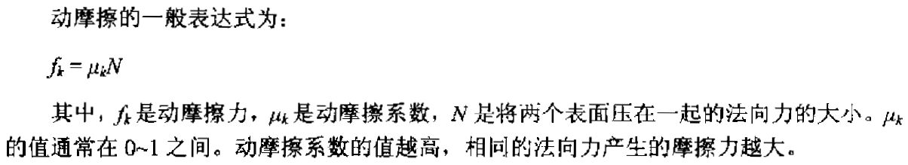
摩擦力
一种反作用力，与推力相反, 两个固体物质接触，一般是动摩擦(滑动摩擦)和静摩擦
如果不严格，可以直接为动摩擦的力赋值，不考虑系数和法向力，甚至直接给摩擦造成的加速度赋值，这样就会简单一些，方便计算合力以及位置

Slide 15
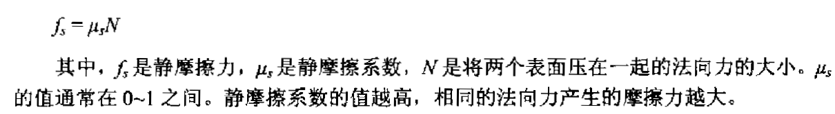
静摩擦力
物体停止在表面，可能存在静摩擦，最大静摩擦通常比动摩擦大，一旦开始动，会变成动摩擦。
1:检查物体是否静止
2:计算物体合力
3:计算物体最大静摩擦力
4:合力小于摩擦力，不做操作
5:否则就运动

Slide 16
流体摩擦
气体或液体摩擦力，定义为单位时间内速度损失的百分比，速度越大，摩擦造成的速度损失就越大
Vel *= (1 – fluidFriction)，定义为0到1，百分比
比如0.07
将速度乘以0.93造成减少7%的效果，当然你也可以直接乘以0.93，看自己理解的习惯了
代码更简单快速，如果更关心执行速度，可以使用这个；如果需要逼真的物理模拟，可以动摩擦；如果物体在液体，气体中，使用流体摩擦
DEMO稍后讲解

Slide 17
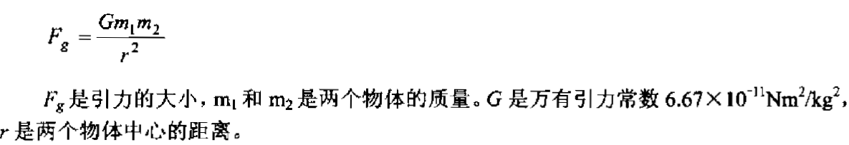
空间引力
在动画中，G可以不用正式的，可以自己指定，质量则可以忽略，那么只剩下r
见DEMO

Slide 18
地面引力
空间物体引力，各自质量都会影响引力和加速度，对于地球表面物体，不同质量所受到的引力而产生的加速度基本是相同的
地面引力沿着竖直方向
见DEMO

Slide 19
弹性力
胡克的弹性定律指出：弹簧在发生弹性形变时，弹簧的弹力Ff和弹簧的伸长量（或压缩量）x成正比，即F= -k·x。k是物质的弹性系数，位于0到1之间，它由材料的性质所决定，越大越难拉，方向相反
见DEMO

Slide 20
总结
1: 基本概念
2: 各种公式
3: 在canvas中运动方式
4: 实例结合

Slide 21
其他
骨骼动画简单介绍
Flash动画转CSS动画介绍

